Slide 2
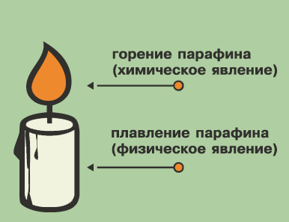

Slide 3
Повторение
C + O₂ =CO₂↑
2. Fe + CuSO4 = Cu + FeSO4
3. Cu(OH)₂ = CuO + H₂O
4. P₂O₅ + 3H₂O = 2H₃PO₄
5. NaOH + HCl = NaCl + H2O
6. 4Al + 3O₂ = 2Al₂O₃
7. Zn + 2HCl = ZnCL₂ + H₂↑
Реакции
Соединения
Разложения
Замещения
№ 1, 4, 6
№ 3
№ 2, 7

Slide 4
20.03.09.
Тема урока : Реакции обмена.
Задачи урока:
1. Дать определение реакции обмена.
2.Научиться писать уравнения реакций обмена.
3. Изучить условия протекания реакции обмена до конца.

Slide 5
Схема реакции обмена
NaOH + HCl = NaCl + H2O

Slide 6
Реакция обмена – это реакция в результате которой два …………… вещества …………………. своими составными ………… .
сложных
обмениваются
частями
обмениваются,
частями,
сложных

Slide 7
Составьте уравнение реакции
2KOH
+
H2SO4
=
K2SO4
+
2H2O
гидроксид серная сульфат вода
калия кислота калия

Slide 8
Гимнастика для глаз

Slide 9
Практическая работа

Slide 10
Практическая работа
№ 1
CuSO₄
+
NaOH
CuSO₄ + 2NaOH = Cu(OH)₂ ↓ + Na₂SO₄
Сульфат Гидроксид Гидроксид Сульфат
меди натрия меди натрия

Slide 11
Практическая работа
№ 2
K₂SO₄
+
BaCl₂
K₂SO₄ + BaCl₂ = 2 KCl + BaSO₄ ↓
Сульфат хлорид Хлорид Сульфат
калия бария калия бария

Slide 12
Практическая работа
№ 3
Na2CO3
+
HNO3
+++
Na2CO3 + 2HNO3 = 2NaNO3 + CO2↑ + H2O
Карбонат Азотная Нитрат Углекислый Вода
натрия кислота натрия газ

Slide 13
Практическая работа
Вывод: Реакции обмена идут до конца, если в результате их образуется осадок, газ или вода.

Slide 14
Самостоятельная работа
СaCO3 +2HCL = CaCl2 + H2O + CO2↑
3CaCl2 + 2H3PO4 = Ca3(PO4)2↓ + 6HCl
H2SO4 + 2NaOH = Na2SO4 + 2H2O

Slide 15
Итоги урока
 | Знаю и умею | Могу объяснить | Нужно повторить
Определение реакции обмена
Условия протекания реакций обмена
Составление уравнений реакций обмена

Slide 16
Домашнее задание: § 32,
на «3» упр. 4.
на «4» упр. 3,4.
на «5» упр. 3,4,5.
Спасибо за урок!

